Slide 1
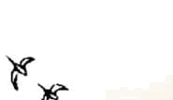
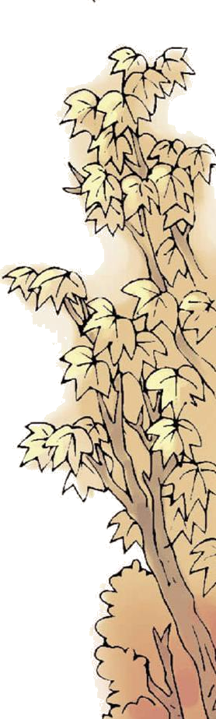
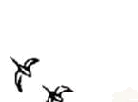



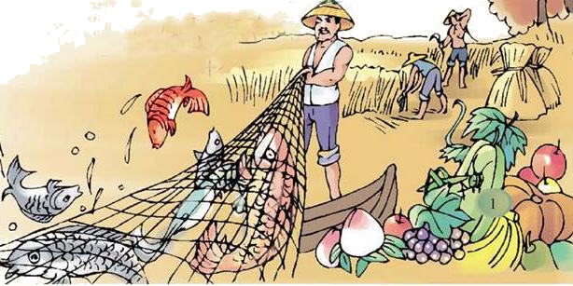

秋天到
授课
欣赏
拓展

Slide 2
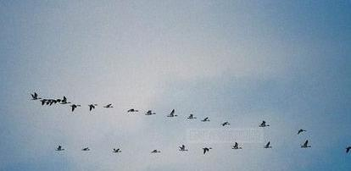
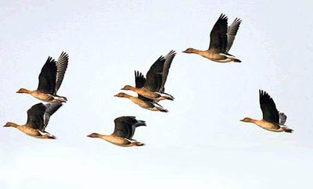
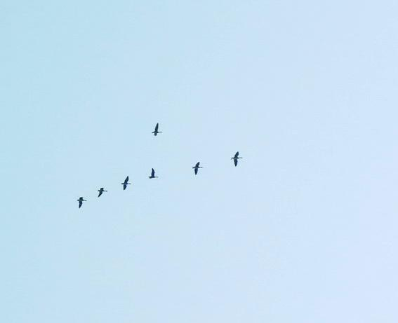
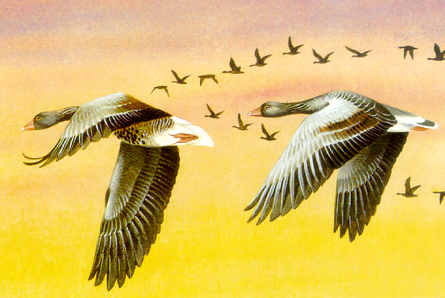
大雁的舞姿
返回

Slide 3

聊一聊：
同学们，秋天是什么样的季节呢？你们喜欢秋天吗？
让我们一起去读读课文吧！

Slide 4

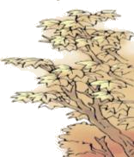
认一认：
zhuǎn
huáng
shōu
jiǔ
转 | 黄 | 收 | 九
（转学）
（转身）
（黄色）
（丰收）
（九月）

Slide 5
比一比：
máng
làng
huáng
chàng
忙 | 浪 | 秋 | 唱
（帮忙）
（浪花）
（秋天）
（歌唱）

Slide 6
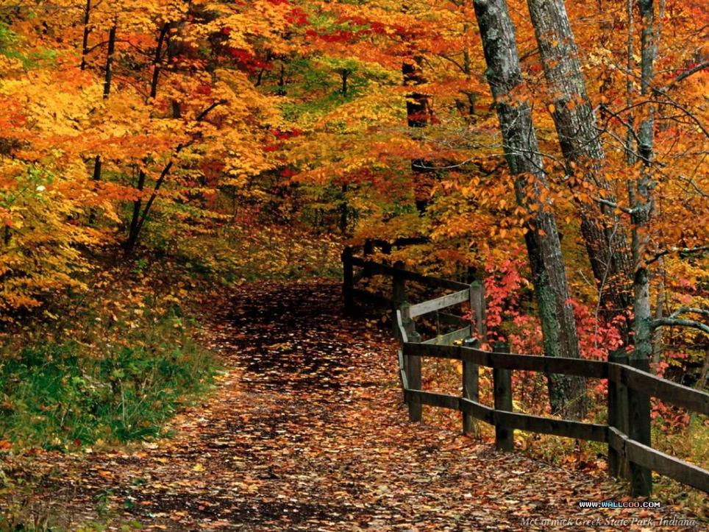

Slide 7

想一想：
自由读课文并思考，课文写了哪几个阶段的秋天？
八月
九月
十月

Slide 8
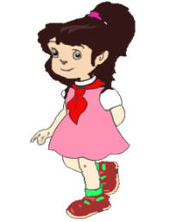
八月秋天到，
天转凉，风变爽。
蟋蟀把歌唱。
八月的秋天让你有什么感受呢？

Slide 9

九月秋收忙，
鱼虾肥，瓜果香。
田野翻金浪。
说说九月里你的收获吧！

Slide 10
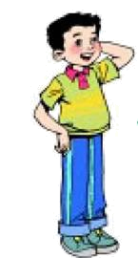
十月寒霜降，
枫叶红，菊花黄。
大雁排成行。
十月的秋天有什么不一样呢？

Slide 11
说一说：
你喜欢哪个月的秋天？为什么？
我喜欢十月的秋天，因为十月的秋天五颜六色，很漂亮。
我喜欢八月的秋天，因为八月的秋天气候很好。
我喜欢九月的秋天，因为九月的秋天是个丰收的旺季。

Slide 12
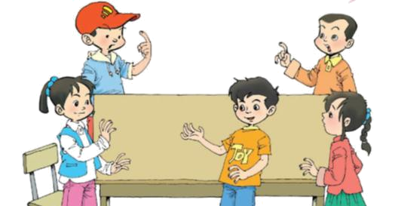
读一读：
把你喜欢的秋天读给小组同学听一听，互相评一评！

Slide 13
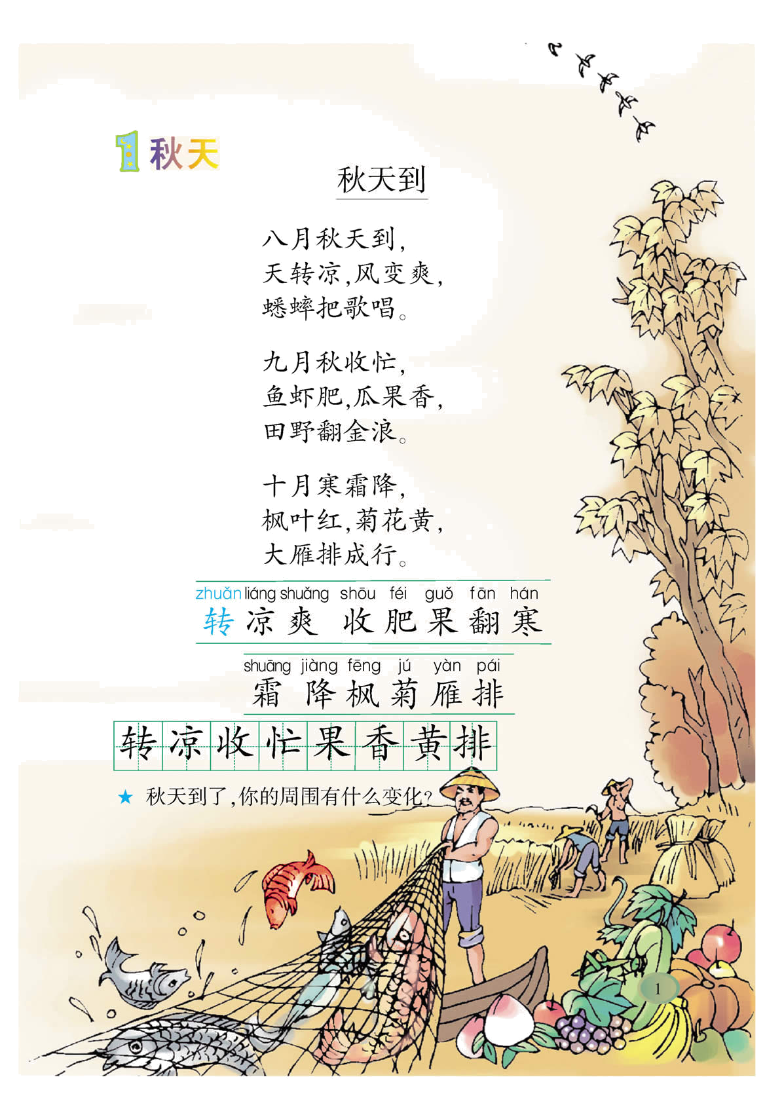
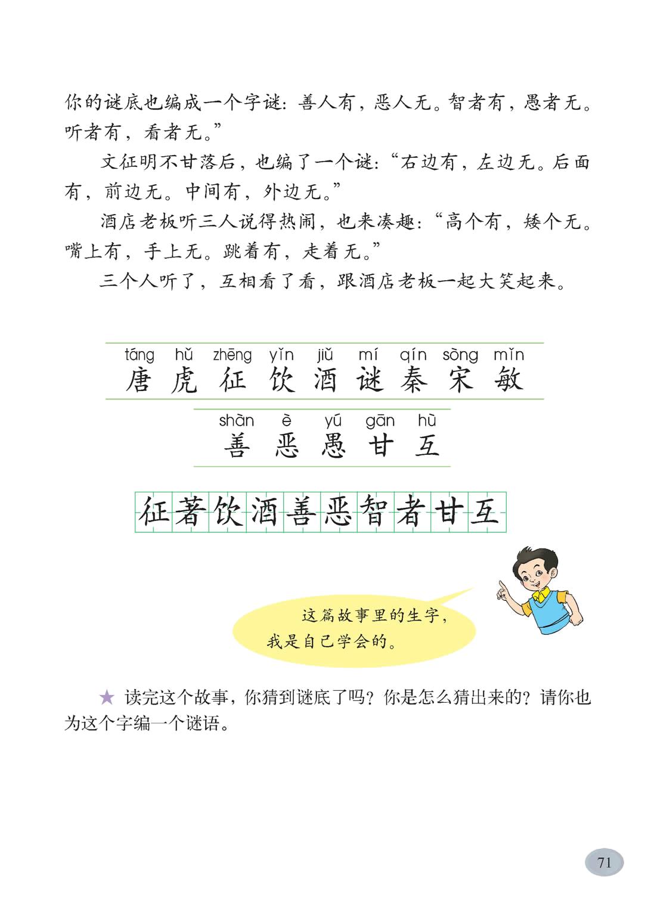
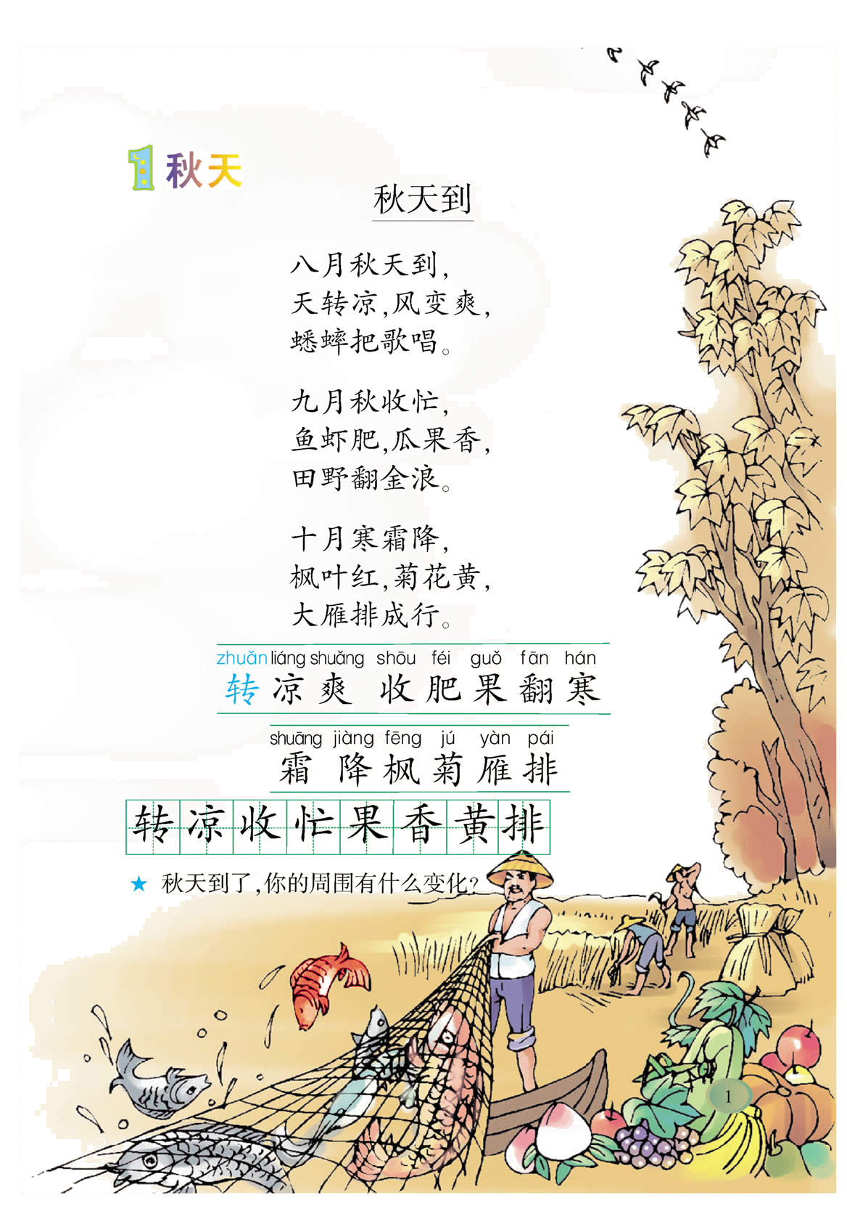
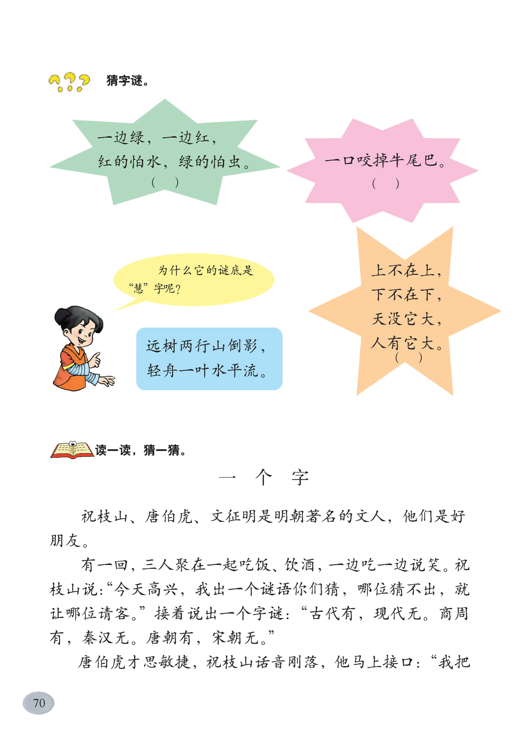
练一练：
同桌之间练习对对子 ，例如：天对风。
枫叶对
菊花
鱼虾对瓜果
返回

Slide 14




交流会：
说一说秋天到了，你的周围有什么变化？
秋天到了，树叶都变黄了。
秋天到了，衣服比以前穿多了。

Slide 15

画秋天：
学完了课文，你对秋天有了哪些新的认识呢？把它画下来吧！

Slide 16

动手做做看：
动手采集秋天的信息，做一个手抄报。
返回

Slide 17

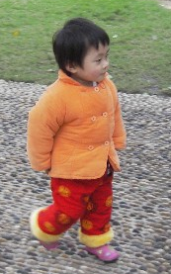
转
（zhuàn）
（zhuǎn）
zhuàn
大风车转（ ）起来了。
小朋友转（ ）身走了。
zhuǎn

